Slide 1
中萬学院 広報室 御中
7月分有料広告報告書
1. 昨年度との比較結果
2. 詳細結果と改善施策
システム・アシスト
SPENDA

Slide 2

全体結果、過去同月との比較
GoogleやYahoo!の全体CPAは8,013円で、昨年同月（8,814円）よりやや改善しました。媒体別ではGoogleのほうがYahoo!よりCPAが低く、効率よくCVを獲得できています。前月は夏期講習募集のピークでCV125件と伸びましたが、7月はCV84件と落ち着き、昨年同月（82件）とほぼ同水準を維持しています。引き続き効率の高いGoogleを軸に運用していきます。
有料広告全体
Google,Yahoo別
※レポート作成時の比較（翌月2日前後）
※Instagram/Microsoft広告分は除く

Slide 3


媒体/デバイス/検索ディスプレイ別結果
GoogleがCV獲得の中心となっており、CV全体の約8割を占めています。手法別では検索が54件と中心で、次いでP-MAXが21件でした。前月と比べるとGoogle・Yahoo!ともに件数は落ち着いていますが、スマートフォン中心の傾向は変わっていません。引き続き効率の高いGoogle検索を軸に獲得を進めていきます。

Slide 4

CV種類の月次推移
CVはqubo経由が最も多い傾向は変わっていません。当月はqubo経由が34件で最多、次いで体験学習24件、資料請求17件でした。前月（qubo経由68件）からは夏期講習募集ピークの反動で件数が落ち着きましたが、昨年同月とほぼ同水準です。引き続き各CV導線のバランスを見ながら獲得を進めていきます。

Slide 5
キャンペーン別CV数結果 (chuman.jp)
中萬学院のCVが昨年より増加しています（指名系で昨年の約39件から61件へ）。CVは指名系（中萬学院）が61件と引き続き最多で、次いでP-MAX経由が21件でした。前月からは件数が落ち着いていますが、指名検索とP-MAXが全体を支える構図は変わっていません。引き続き好調な2キャンペーンを軸に運用します。
キャンペーン月別結果
緑：増加 赤：減少

Slide 6
中萬学院、中高一貫 KW別結果
中萬学院系のCVは引き続き多く獲得されています。Google・Yahoo!ともに「中萬学院」系キーワードからの獲得が中心で、指名検索はほぼ取りこぼしなく獲得できています。中高一貫は1件のCVを獲得しました。引き続きCV獲得実績のあるキーワードを中心に展開を継続していきます。
中萬学院
中高一貫

Slide 7
学校掛け合わせ、地名掛合せKW別結果
今月はCVは獲得されませんでした。学校掛け合わせでは平塚中等を中心に運用しましたが、CVは0件でした。地名掛け合わせについても、今月はCVは獲得されませんでした。引き続きCV確度の高いキーワードに絞って少額で運用を続けます。
学校掛け合わせ
地名掛け合わせ

Slide 8

リマーケティング/ディスプレイその他 グループ別結果(GDN/YDA)
CVはGoogleで1件、Yahoo!で0件獲得されました。グループ別では、Googleの「その他」グループから1件のCVを獲得しています。前月からは件数が落ち着いていますが、引き続き各グループの配分を調整しながらCV獲得を狙います。
優先リスト：「flow/merit/form/qa/exp」を含むURLへ訪問3-7日以内のユーザー
除外設定済：24歳以下、65歳以上、神奈川県以外、セッション5以上、CV済ユーザー

Slide 9



バナー種類別 詳細結果
テキスト広告は配信量こそ少ないものの、1件のCV・CVR25%と高い成果につながっています。イメージ画像・デマンドジェネレーション・レスポンシブディスプレイは流入を獲得しているものの、CV獲得には至っていません。流入先別では、Yahoo!の中高一貫ページから1件のCVを獲得しました。引き続き反応の良い配信タイプに予算を寄せていきます。
広告タイプ別結果
体験学習バナー
DG広告
流入先別結果
公立中高一貫

Slide 10
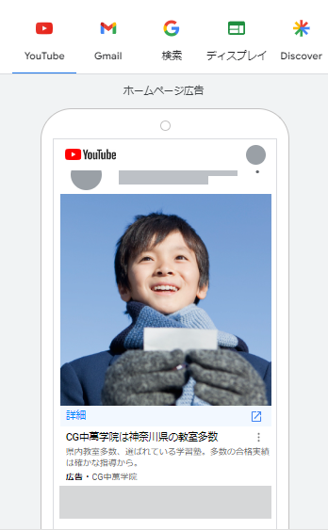
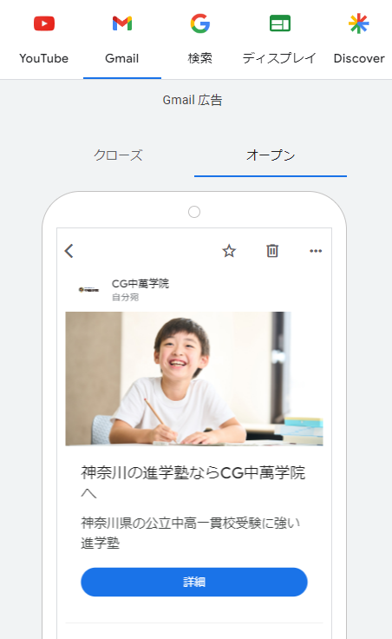
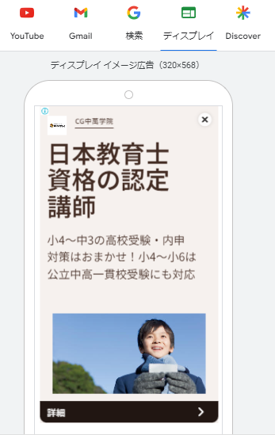
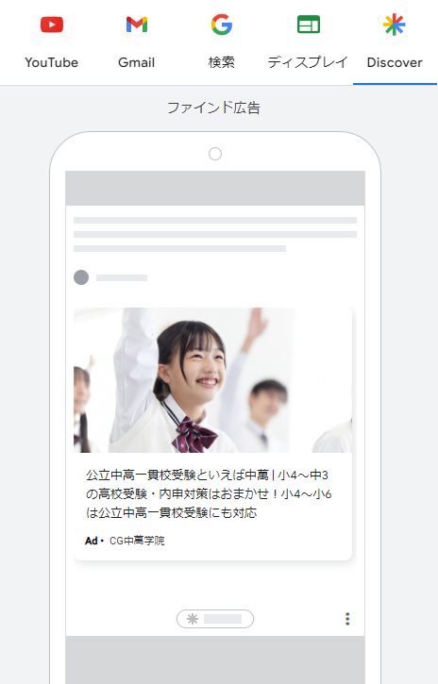
P-MAX 配信結果
P-MAXからのCV獲得は21件、CPAは8,053円でした。全体のCV数（84件）のうち約25%をP-MAXが占めており、指名検索に次ぐ獲得源となっています。前月（45件・CPA4,298円）からは夏期講習ピークの反動で件数が落ち着きましたが、CTRは1.14%と一定水準を保っています。配信を調整しながら獲得回復を図っていきます。
広告フォーマットの例

Slide 11
教室ページ流入特別施策結果
CPCは引き続き4円台の低単価で推移しており、CVは今月も発生していません。低単価での教室ページ認知獲得を目的に、Yahoo!経由で幅広くクリックを獲得しています。教室ごとの配信量に偏りが出ないよう、引き続き予算調整を行っています。

Slide 12
Meta配信結果
Meta（Instagram）は英検・夏期講習系バナーを中心に配信し、表示回数35,206回・クリック187回で配信しました。CV数はデータソース側にクリエイティブ単位の記録がないため、本レポートでは確認できません（媒体管理画面で別途ご確認ください）。引き続き反応の良いクリエイティブを見極めながら配信を最適化していきます。
英検
‹#›

Slide 13
Microsoft配信結果
Microsoft広告は少額での運用となっております。指名検索のみでの配信とし、CPC58円と低単価を維持しております。CVは8件獲得できており、少額運用でも効果が出ています。今後も継続してまいります。
‹#›

Slide 14

今後の予算方針のご確認（昨年比データ）
7月は6月の夏期講習募集ピークから一服し、全体CVは84件となりましたが、昨年同月（82件）とほぼ同水準を維持しました。CPAも昨年よりやや改善しています。8月も夏期講習・2学期に向けた需要が見込まれるため、好調なP-MAX・指名検索を軸に均等に配信していきます。
CV：資料請求＋体験授業+qubo
6月
7月
8月
‹#›

